Slide 1
Людина в різних життєвих ситуаціях
Презентацію підготували
учениці 10-Ф класу
Рискаль Анна та Семененко Анна

Slide 2
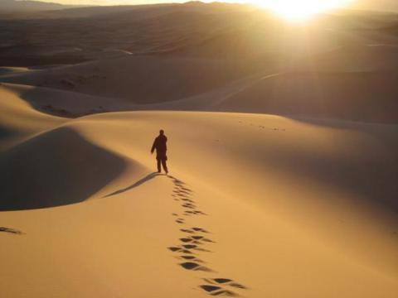
Прийми те, що можеш стерпіти. Радій тому, що можеш врятувати, і не оплакуй свої втрати занадто довго. Роберт Джордан

Slide 3
Так влучно Роберт Джордан висловився про життєві труднощі, які виникають в житті кожної людини. Хочемо ми цього чи ні, але навіть в найспокійніші часи людина не може пройти свій життєвий шлях без зустрічі з ними.

Slide 4
Для одного це зміна місця проживання, виду діяльності, для іншого - хвороба близької людини або своя власна, розлучення, смерть близьких людей. Так було завжди. Важка життєва ситуація може виникнути в житті дітей, підлітків, цілих сімей.

Slide 5
Одні миряться і пристосовуючись «пливуть за течією». Інші шукають вихід з важкої життєвої ситуації за допомогою дій спрямованих на подолання проблем та неприємностей.

Slide 6
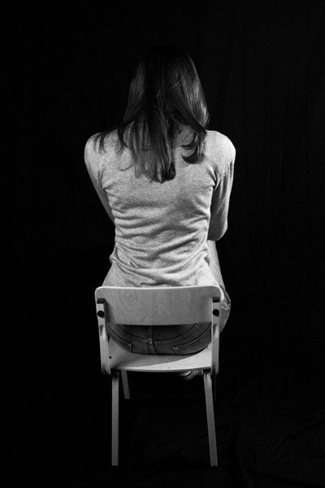
Хтось замикається в собі і замість того, щоб спробувати якось подолати труднощі воліє їх не помічати.
А багато хто, проклинаючи долю лише скаржаться на складне життя,фактично не вирішуючи ніяких проблем.

Slide 7
Саме тому письменники у своїх творах задаються питаннями: «Який шлях обрати?Як знайти правильний вихід із ситуації?».
Адже, завдання письменника в тому, щоб писати правдиво і, зрозумівши, в чому правда, виразити її так, щоб вона ввійшла у свідомість читача частиною його власного досвіду.

Slide 8
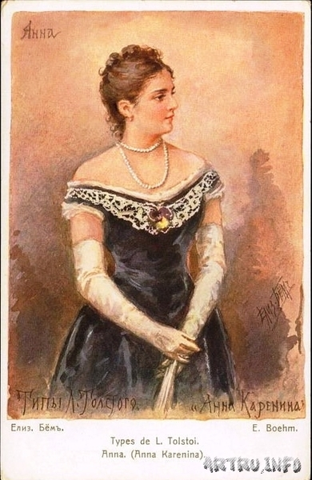
Так, Лев Толстой в своєму романі «Анна Кареніна», висвітлюючи проблеми тогочасного суспільства, намагається допомогти читачеві знайти відповіді на питання, що його турбують: кохання,взаємини між людьми, місце людини в суспільстві.

Slide 9
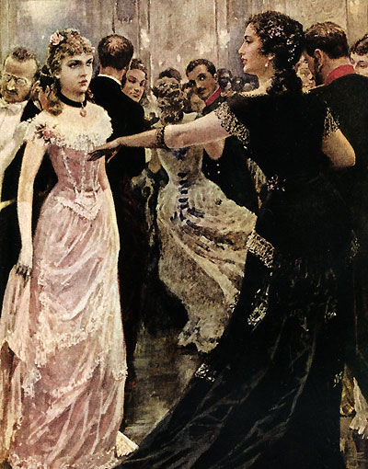
«Анна Кареніна» починається фразою, яка є психологічним ключем твору: «Всі щасливі родини схожі одна на одну, кожна нещаслива сім'я нещаслива по-своєму». Цей роман-дослідження руйнування сімей і людських взаємин.

Slide 10
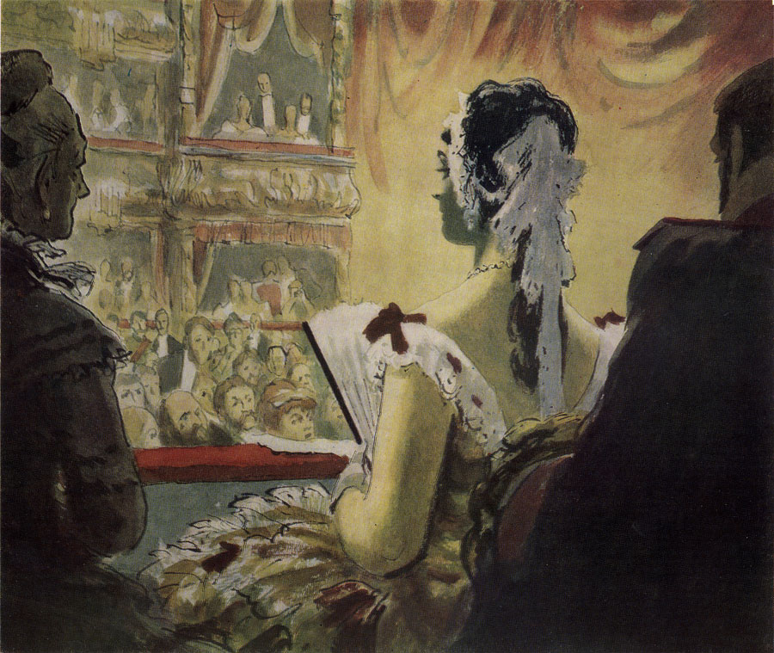
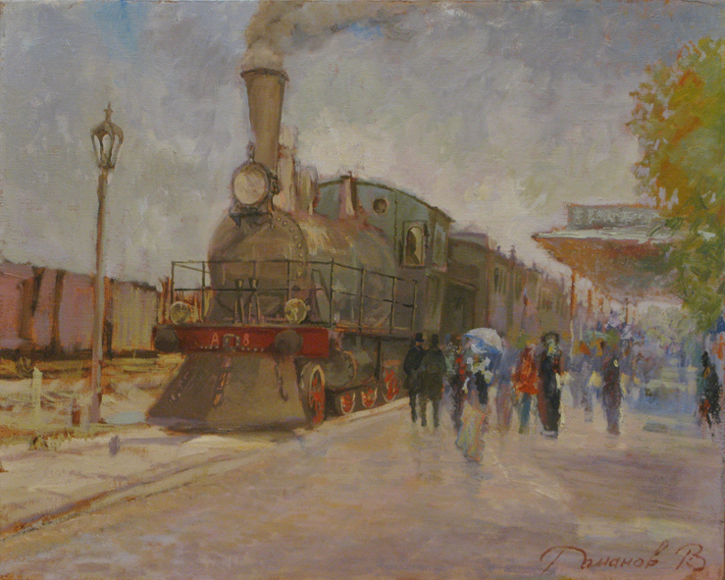
Анна Кареніна вибрала свій шлях. Вона, наперекір усім правилам, вирішила піддатися зову серця і пішла від свого чоловіка. Але її історія закінчується трагічно. Жінка, змучена суспільством та собою, кидається під поїзд і вбачає в цьому єдиний вихід.

Slide 11
Та чи могла її доля скластися по-іншому? Ніхто не може сказати напевне, але в літературі є схожі сюжети із зовсім різними розв'язками.

Slide 12
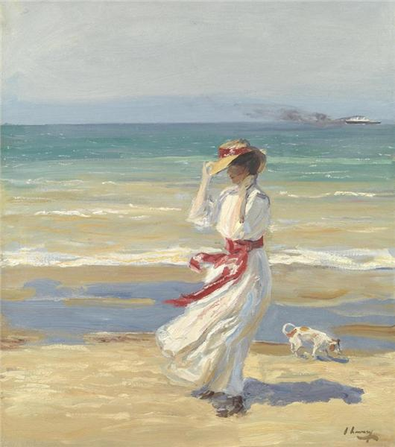
Героїня однієї з найвідоміших повістей Чехова «Дама з собачкою» також не могла бути з коханою людиною через закони суспільства. Та, напротивагу роману Толстого, герої цієї повісті не відкривали своє кохання на загальний осуд.

Slide 13
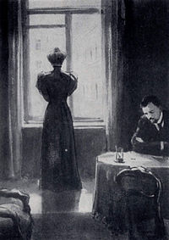
Фінал цієї історії автор не дописує, але читачу вже зрозуміло, що ця історія не матиме щасливого кінця. Анна та Гуров не зможуть розповісти про своє кохання і як би вони не хотіли бути разом, жорстокі закони соціуму не дозволять їм бути щасливими.

Slide 14
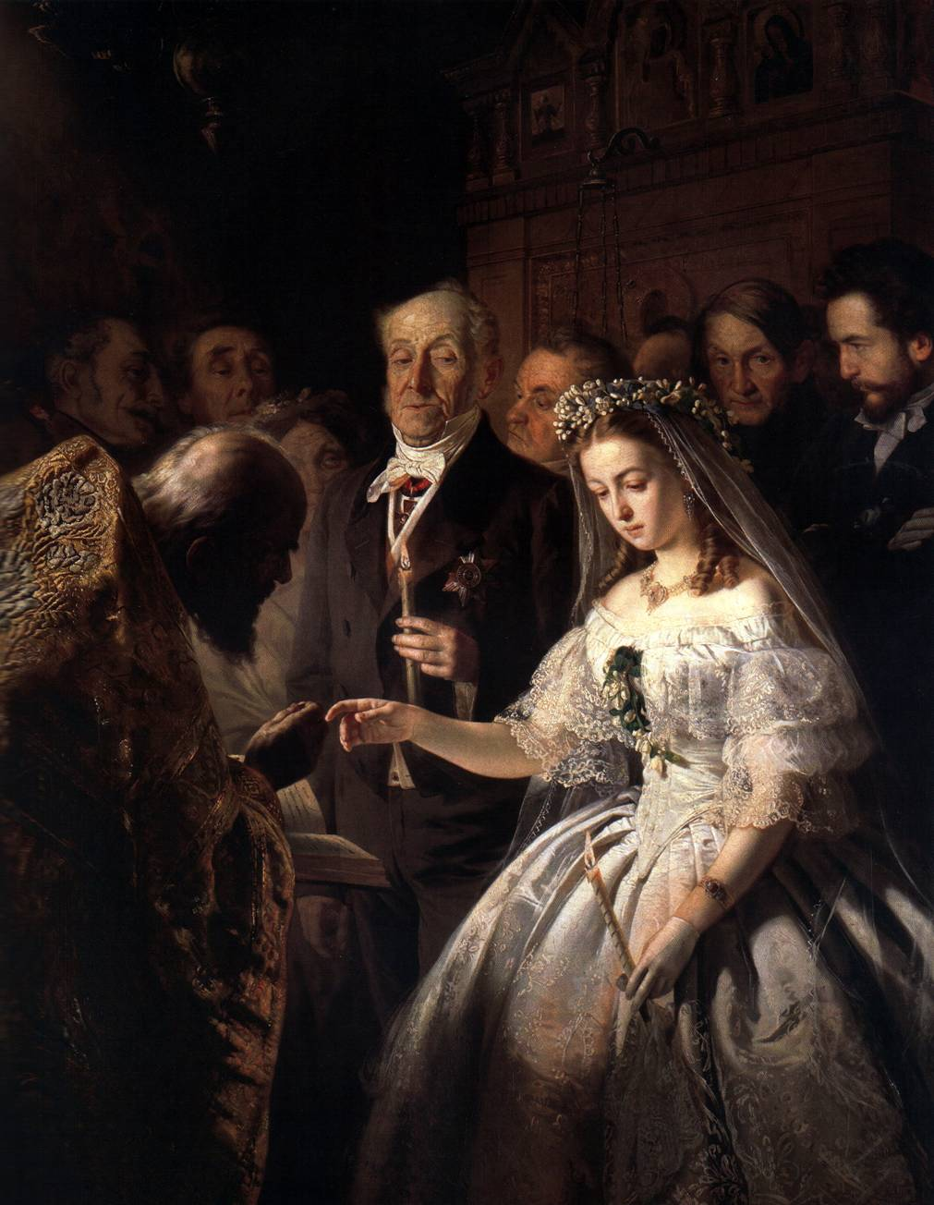
Ще один яскравий приклад схожої ситуації відображається в повісті Чехова «Про любов». Героїня повісті, яку також звали Анною, була одружена з нецікавим чоловіком, який був старший за неї. Вона покохала Альохіна − хорошого друга сім’ї.

Slide 15
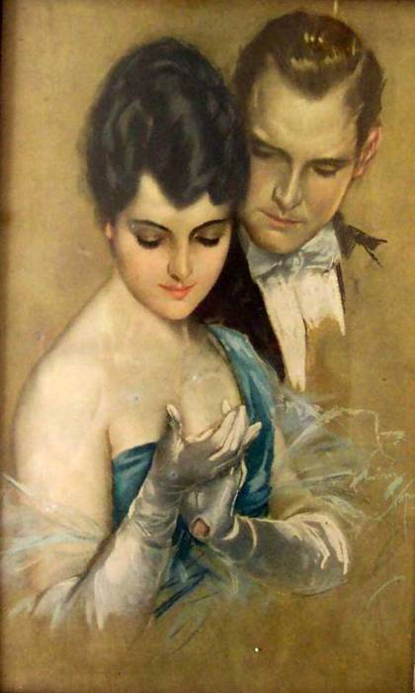
Але кожен з них мав сім’ї, тому разом вони бути не могли. Навіть, коли Альохін зізнався у коханні, він зрозумів, що коли любиш «то в своїх міркуваннях про це кохання потрібно виходити від вищого, від більш важливого, ніж щастя чи нещастя, гріх або чеснота в їх ходячою сенсі, або не потрібно міркувати зовсім ».

Slide 16
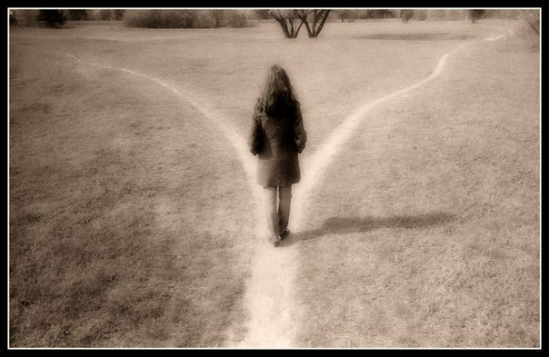
Спільні імена, відносно спільний час, схожі долі та життєві ситуації, але зовсім різні наслідки. На людей впливає не тільки соціум, але й вони самі. Так, декому вистачить духу зізнатись в коханні і кинути виклик суспільству, а дехто не має сил зізнатись у цьому навіть собі.

Slide 17
Усі люди різні і рішення, які вони приймають теж різні. Єдиного вірного шляху немає. Але,якби він був,чи було б життя таким, яким ми знаємо його з усіма своїми перевагами та недоліками?

